Slide 1









Tema Música : Allura
Interpreta : Chris Spheeris
Esta es una creación de Raquel

Slide 2

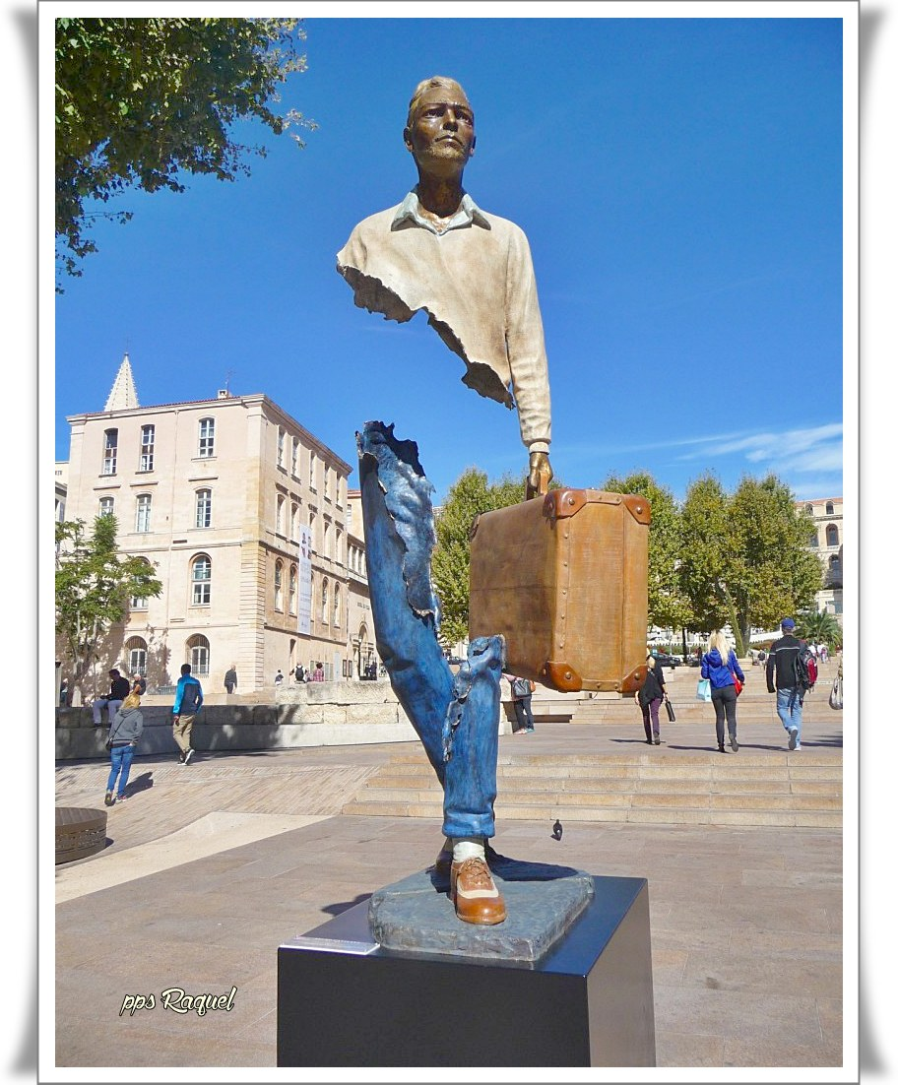

Slide 3
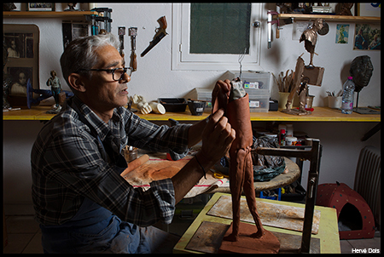
El escultor francés Bruno Catalano es conocido por crear estatuas de bronce no convencionales en las que faltan las secciones centrales. El escultor nació en 1960 y desde muy temprana edad se interesó ​​en el arte y la escultura en particular. Sin embargo, se lo anunció a sí mismo sólo en la década de 1990. Gracias a su propio estilo único y vibrante, Catalano casi de inmediato se dió a conocer. Su trabajo es cada vez más popular en las ferias y festivales de arte, atrayendo la atención de los críticos y coleccionistas. Los espectadores tampoco son indiferentes a las obras de Catalano . La creatividad del artista es inusual en muchos aspectos.

Slide 4
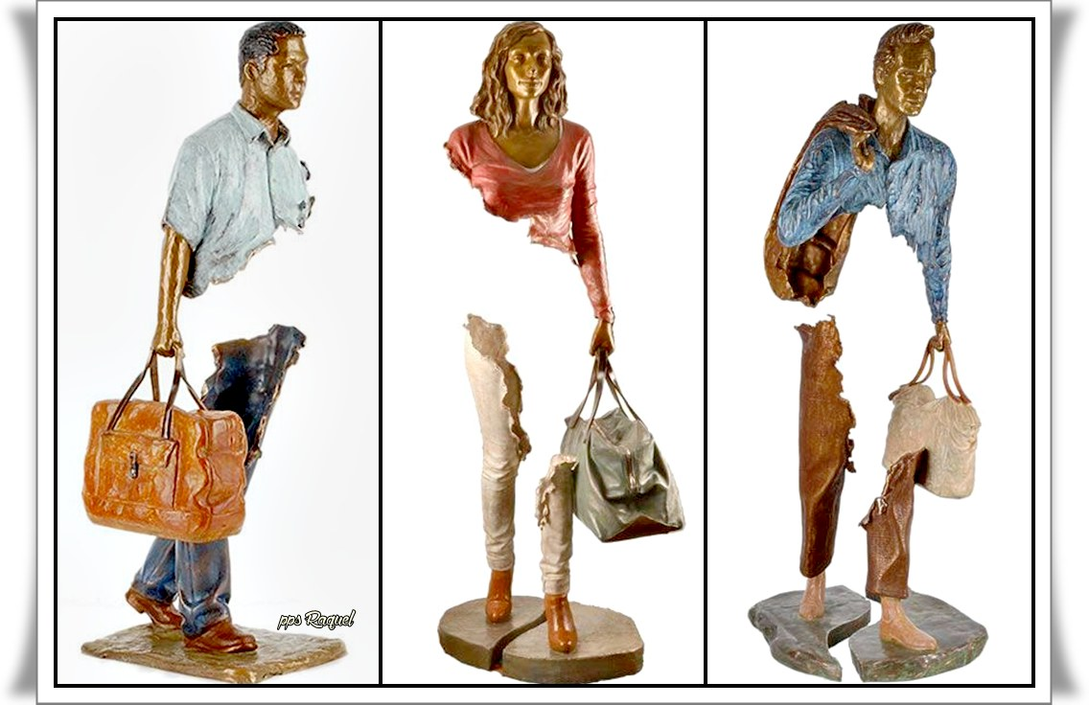

Slide 5
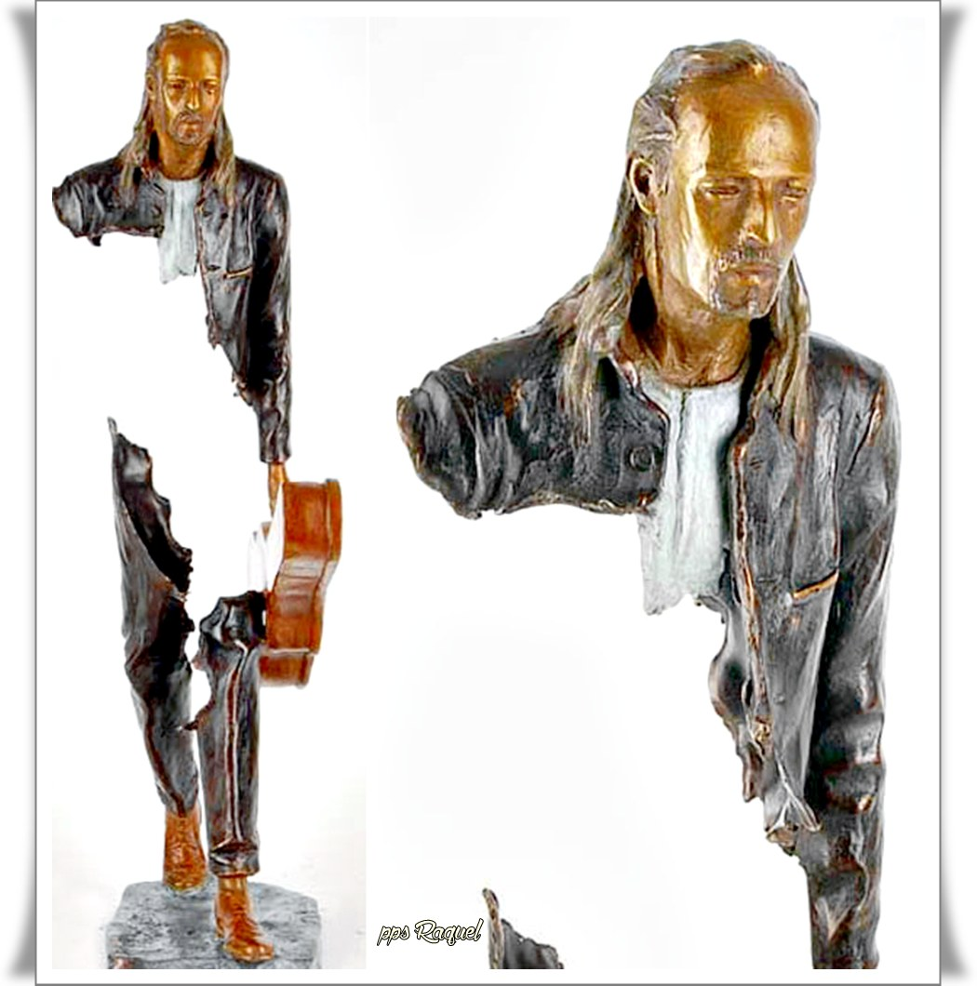

Slide 6
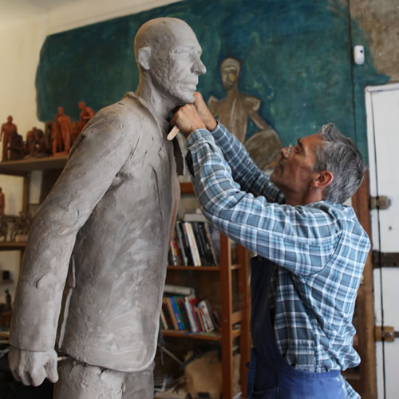
Les Voyageurs, "los viajeros" es el nombre de la más famosa serie de esculturas de Bruno Catalano. De diferentes edades, sexos, nacionalidades, sus "Voyagers" son la imagen de los viajeros con una extraña particularidad, a primera vista, "el vacío en su interior."
A primera vista, cada escultura de la serie Traveler parece que está congelada en medio de un acto de desaparición al estilo de Houdini. Con una maleta en la mano, la escultura presenta la ilusión óptica de un hombre misterioso que aparece suspendido en el aire. Pero la parte superior del cuerpo está, de hecho, soldada a la parte inferior, para formar un espacio negativo que anima a los espectadores a llenar los vacios y encontrar las piezas que faltan por su cuenta.

Slide 7
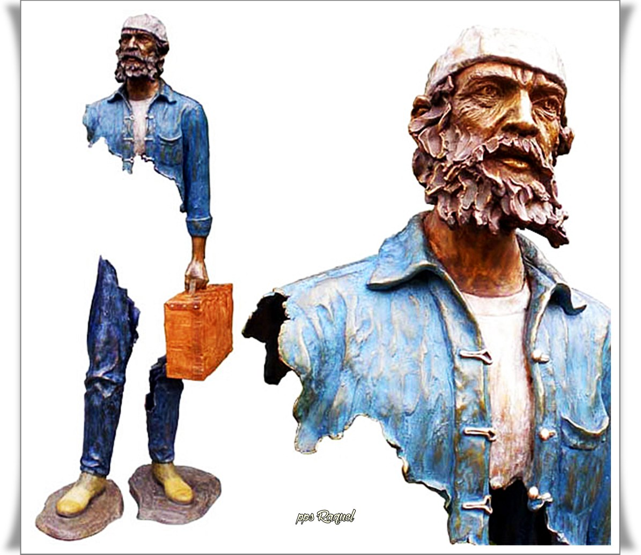

Slide 8
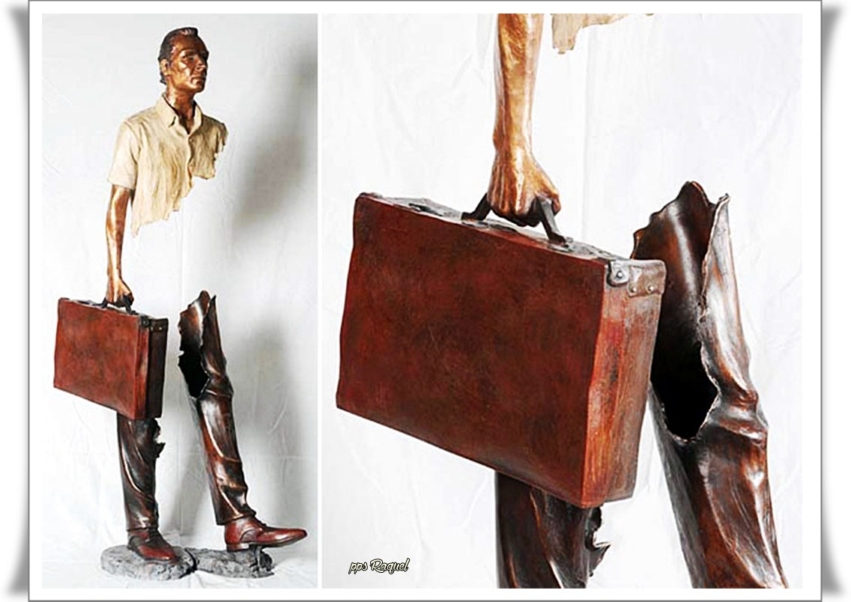

Slide 9
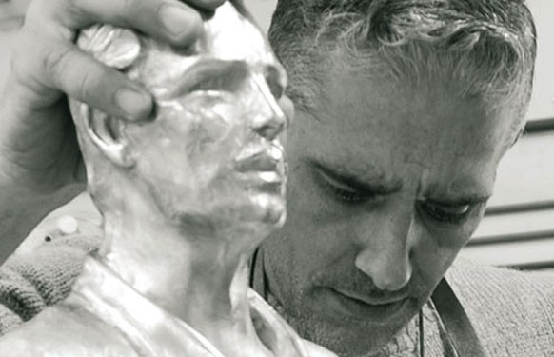
Cuando decimos que algo nos falta suele ser porque sentimos que olvidamos un objeto o decirle un mensaje a alguien, o porque tenemos esa sensación de que algo va a suceder, eso que comúnmente llamamos “presentimiento”. Si algo nos falta estamos impacientes todo el día. La tranquilidad nos abandona y nos aborda una especie de ansiedad que nos agita e inquieta por la incertidumbre de “la pieza” que no tenemos. A Bruno Catalano le pasa algo similar, pero a diferencia del resto, él sí tiene la certeza de que algo le falta: la mitad de sus esculturas.

Slide 10
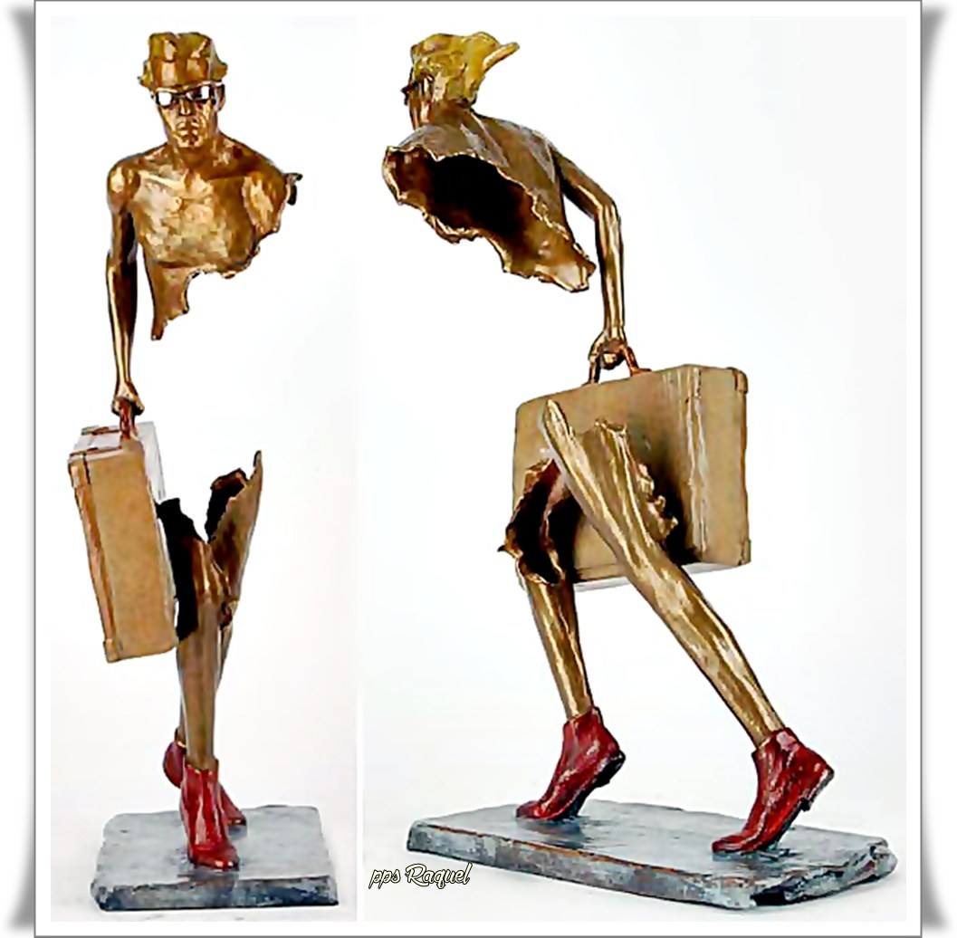

Slide 11
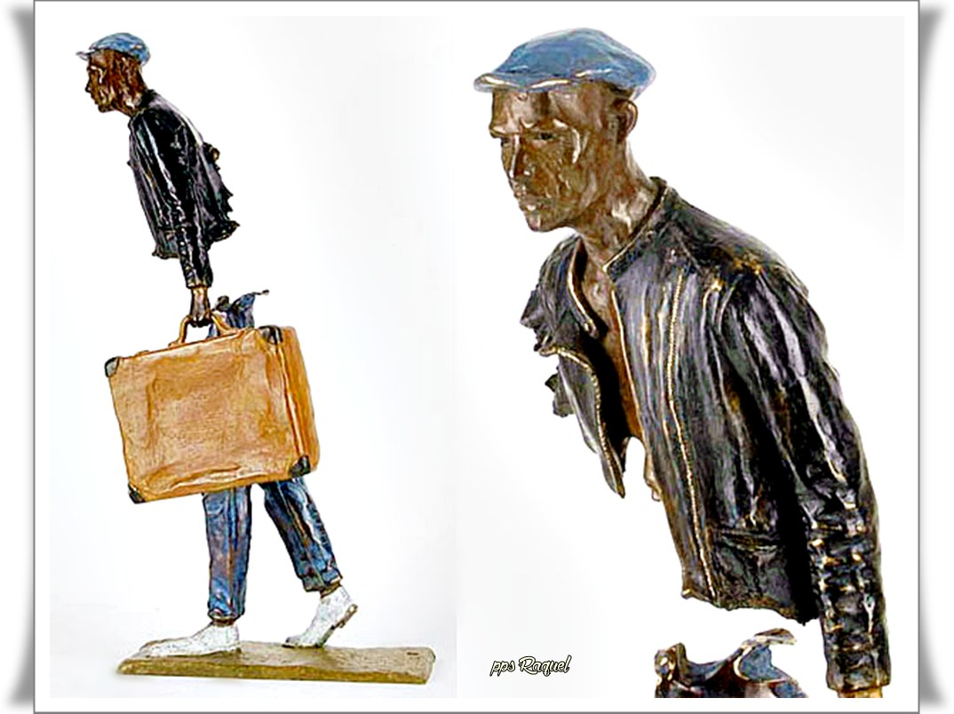

Slide 12
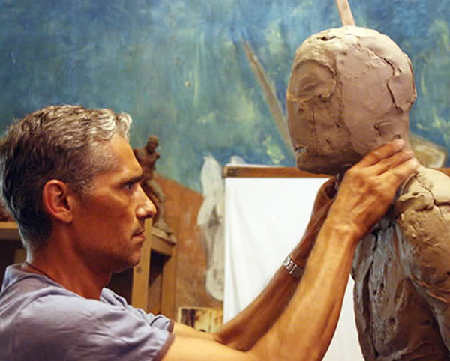
Se puede decir que la obra de Catalano es un trabajo conjunto, tanto de él como creador, como de quien lo ve, pues presenta torsos o dorsos incompletos que automáticamente nuestro cerebro “termina” en la búsqueda de recrear la figura humana. Lo que hace valioso el trabajo del artista es la precisión en cada una de sus esculturas, pues pareciera imposible mantenerlas de pie, sin embargo, y si se es observador, la unión entre las partes que él moldea se hace justamente en las maletas que cargan los personajes de su serie, lo que da la primera impresión de que ambas partes estén flotando

Slide 13
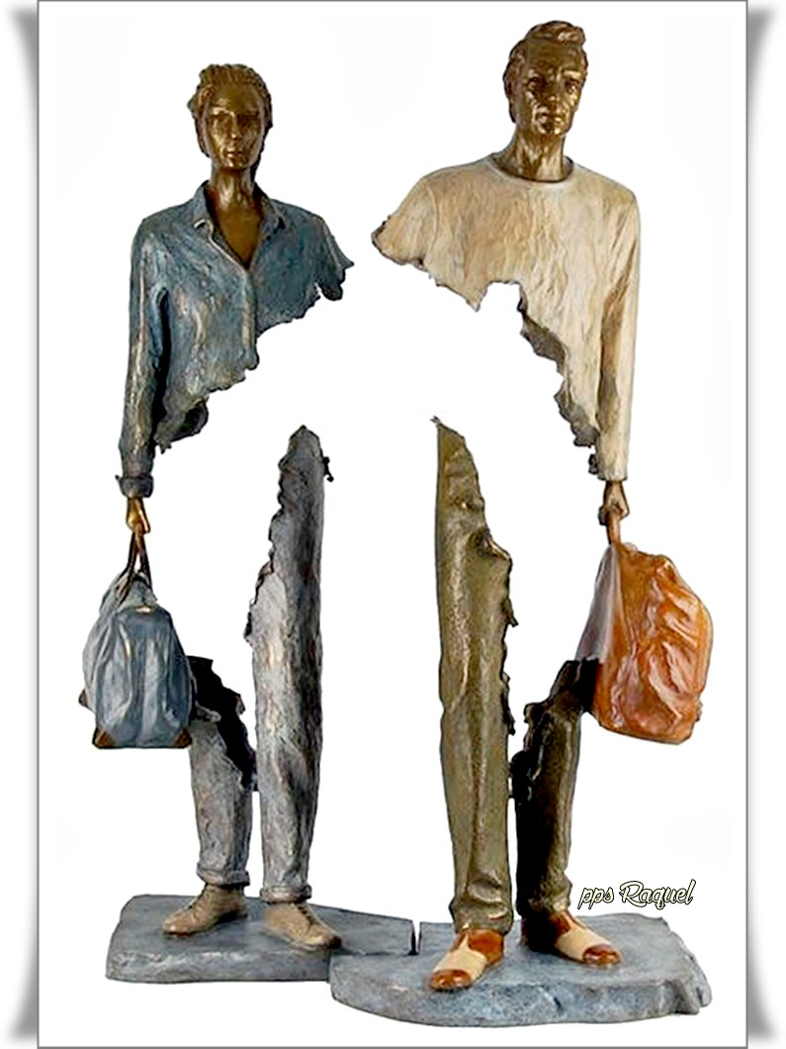
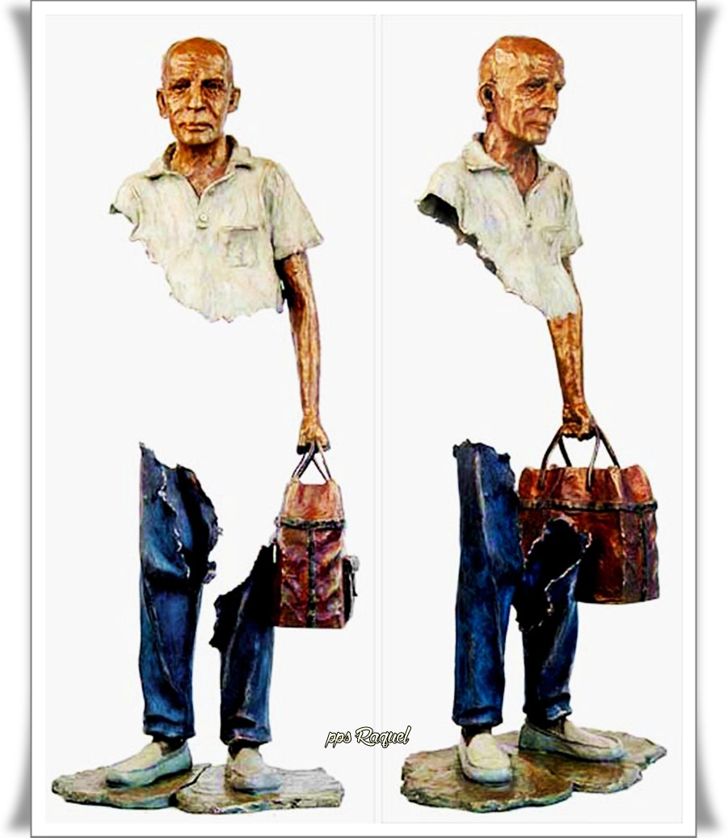

Slide 14
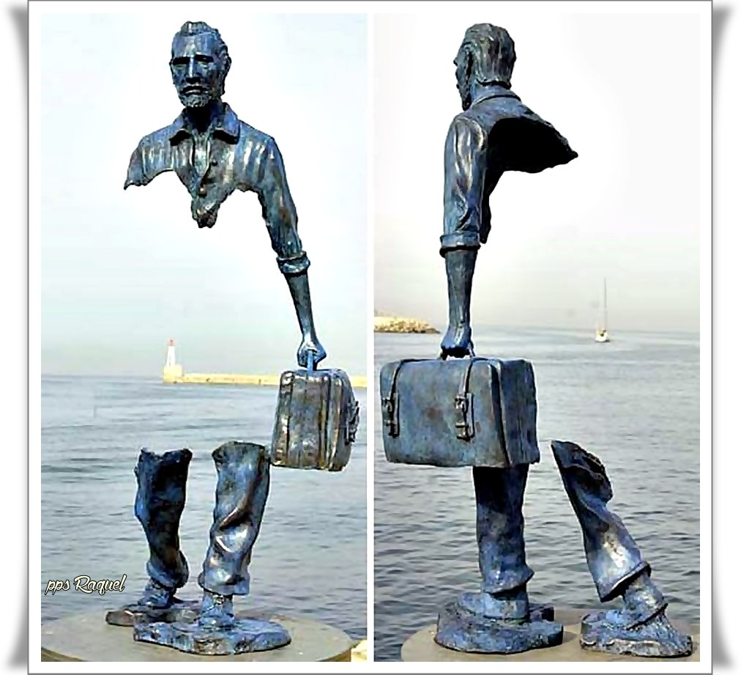

Slide 15
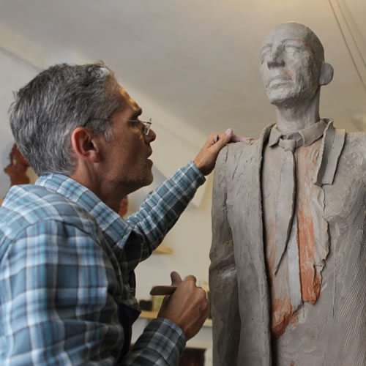
Con una carrera en la escultura desde hace 21 años, Catalano está presente en las más grandes colecciones públicas y privadas alrededor del mundo. Con sus esculturas incompletas ha “viajado” a Inglaterra, China, Bélgica, Suiza, Argentina, Brasil, España y Estados Unidos obteniendo gran reputación por la calidad de su propuesta.
Elaboradas con bronce, las esculturas de Catalano ofrecen al espectador la libertad de llenar esos espacios vacíos con imaginación, emociones, experiencias, situaciones o momentos que completen su obra con más que partes humanas.

Slide 16
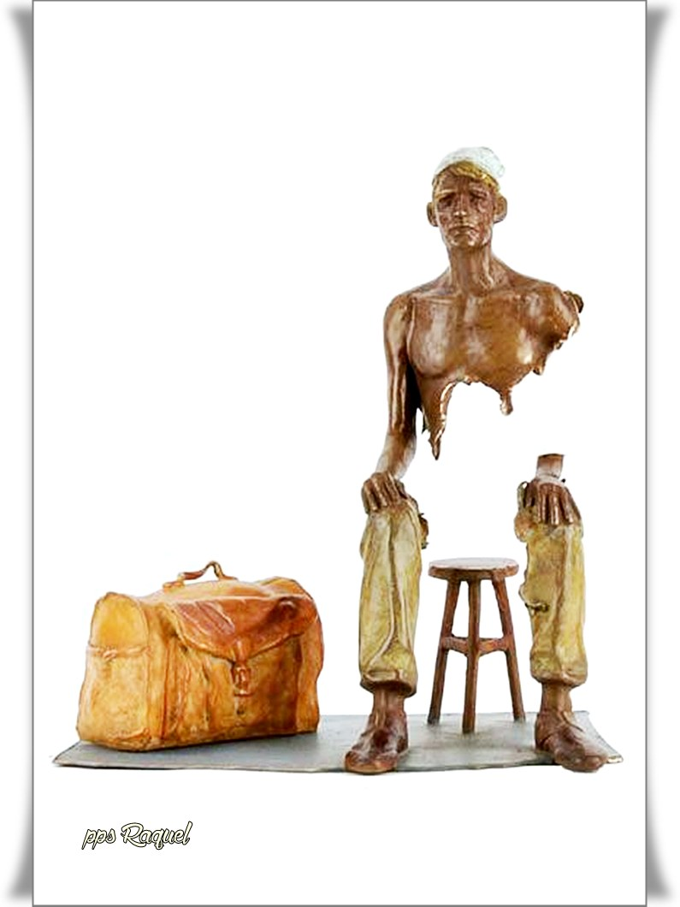
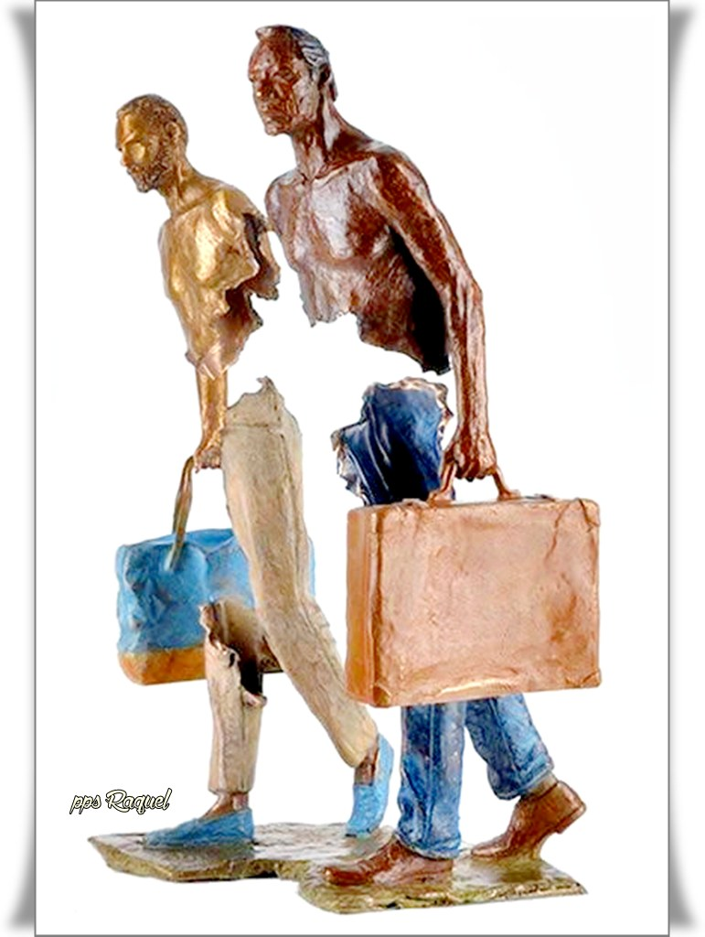

Slide 17
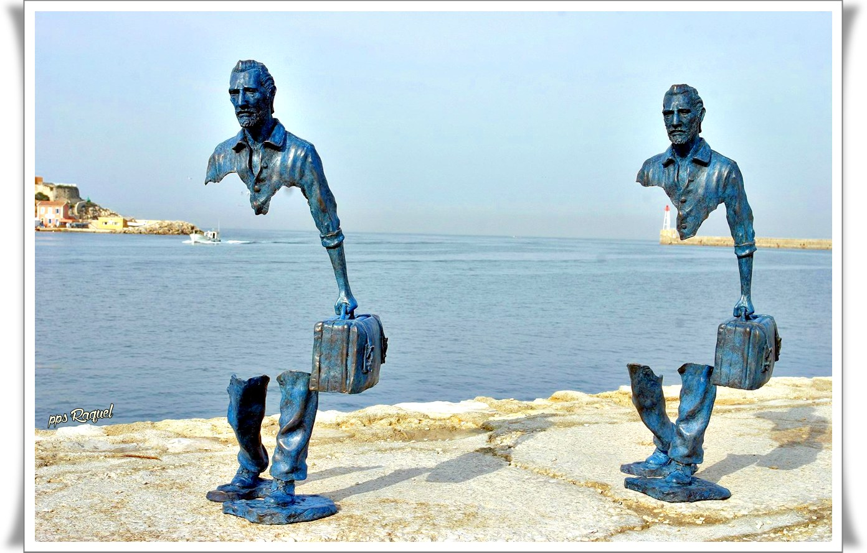

Slide 18
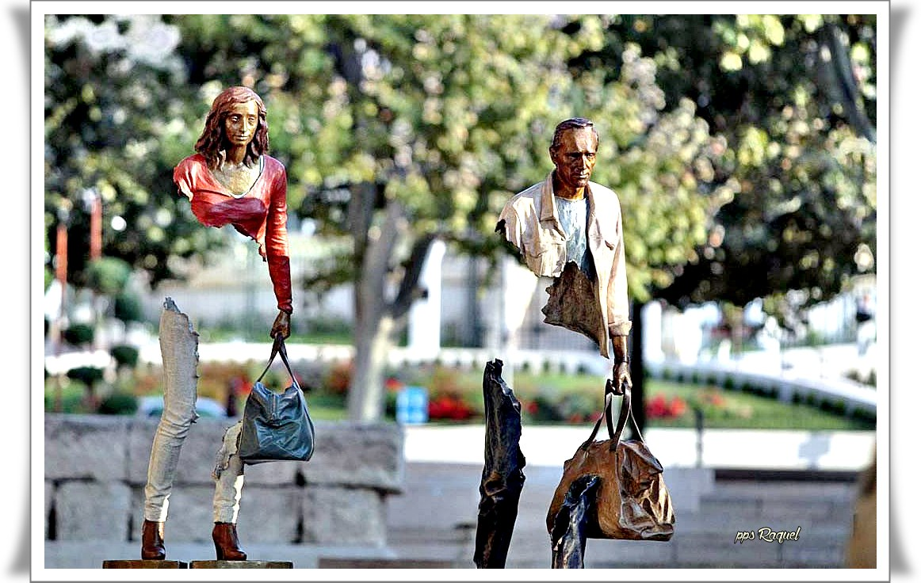

Slide 19
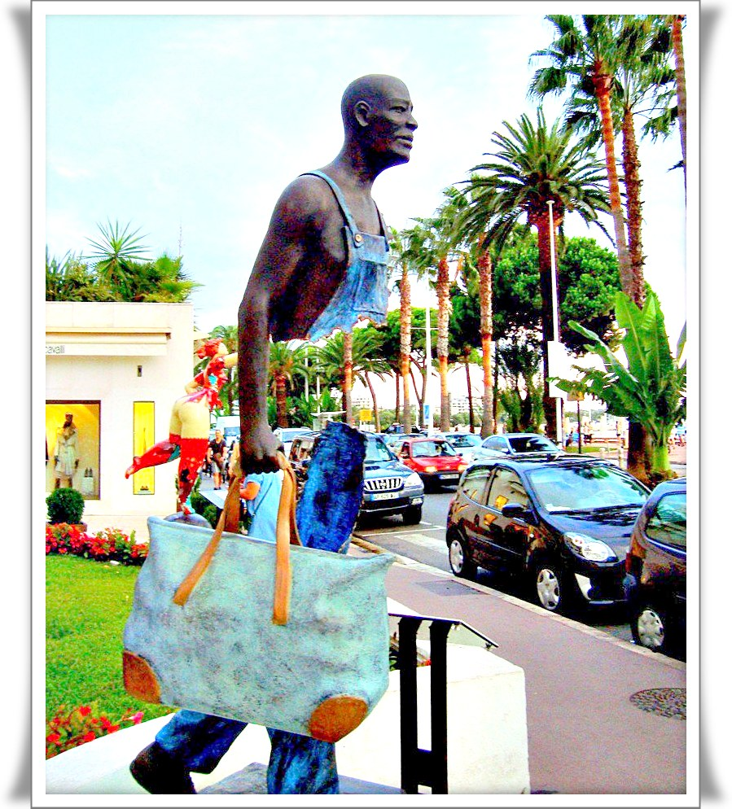
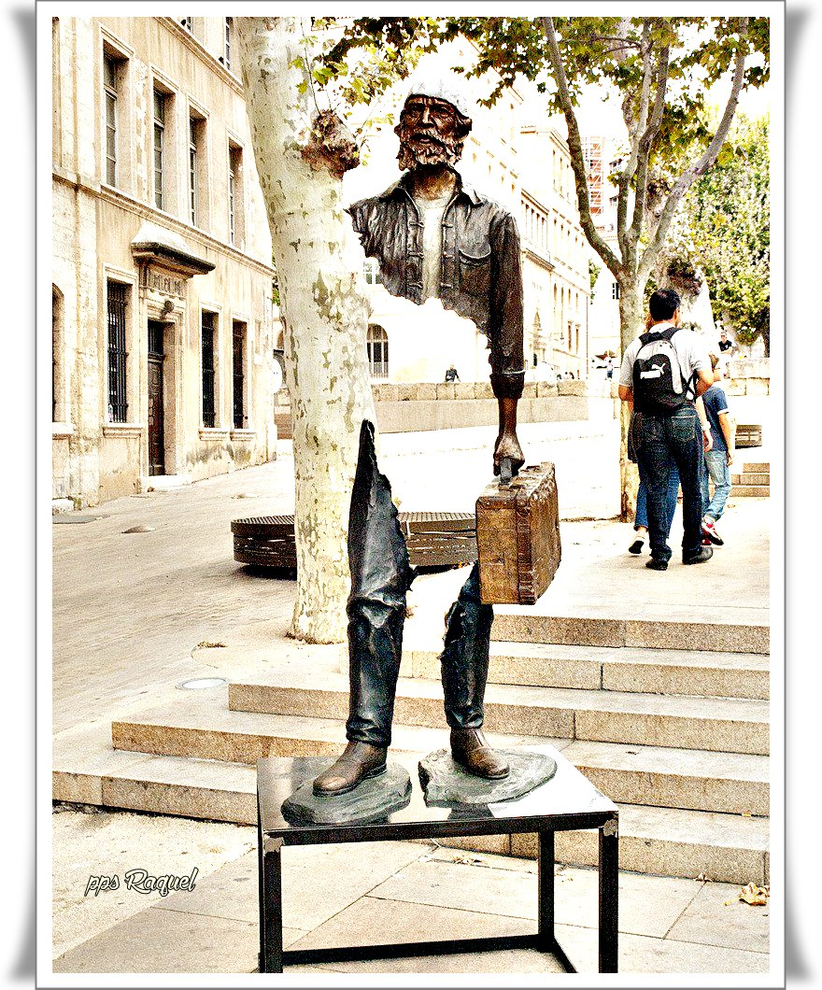

Slide 20
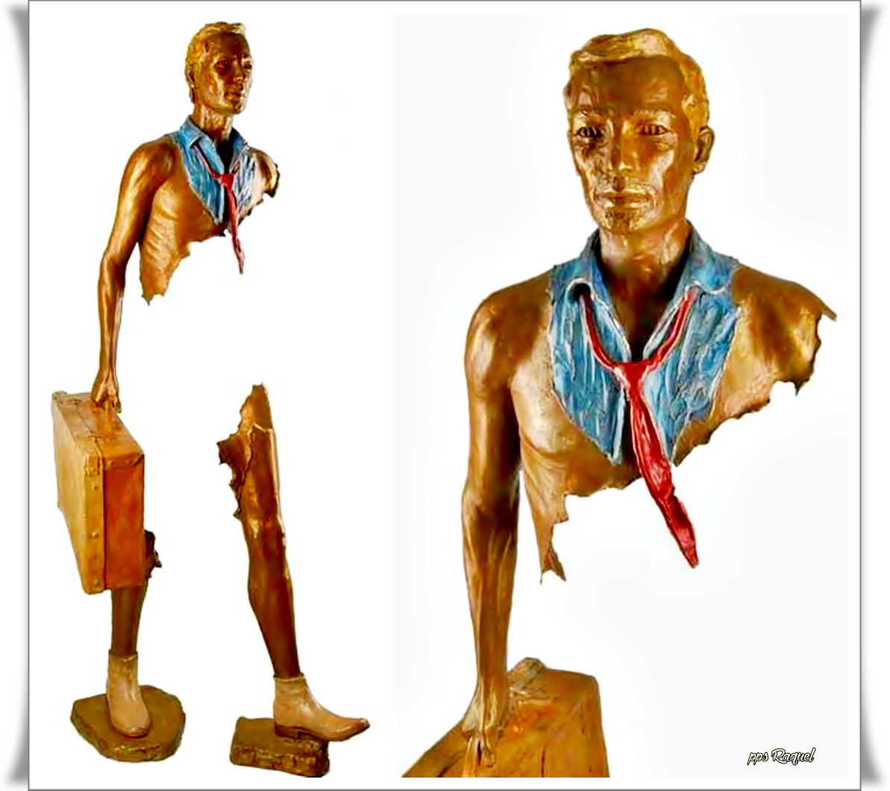

Slide 21
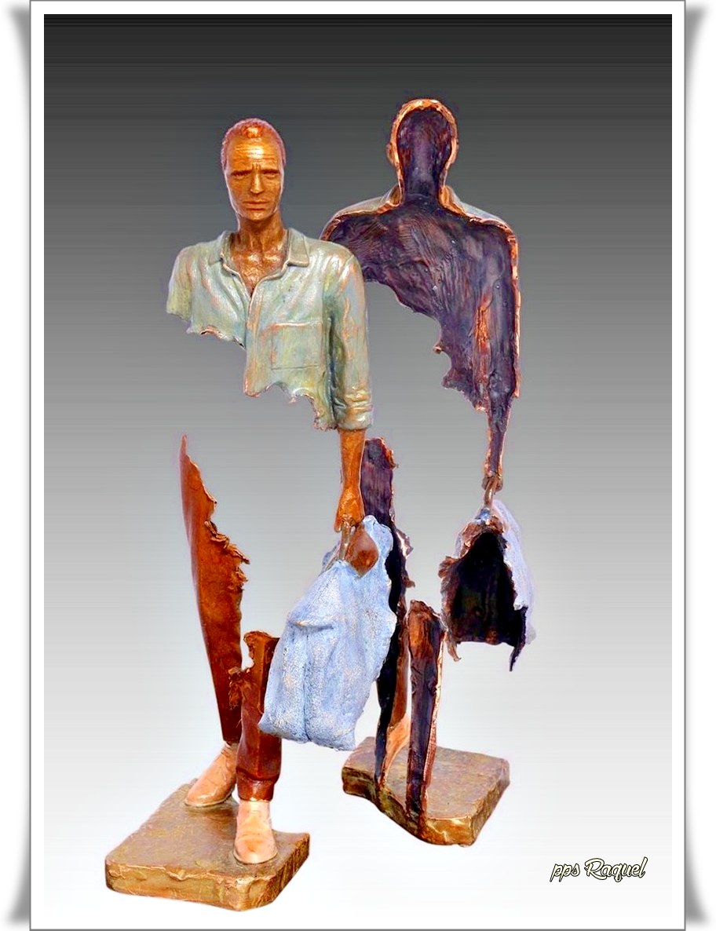
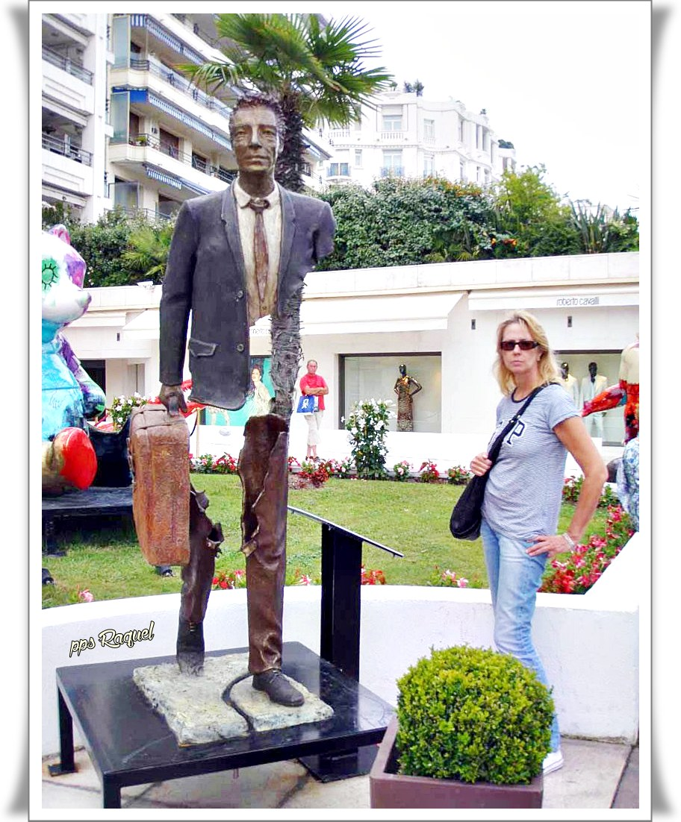

Slide 22
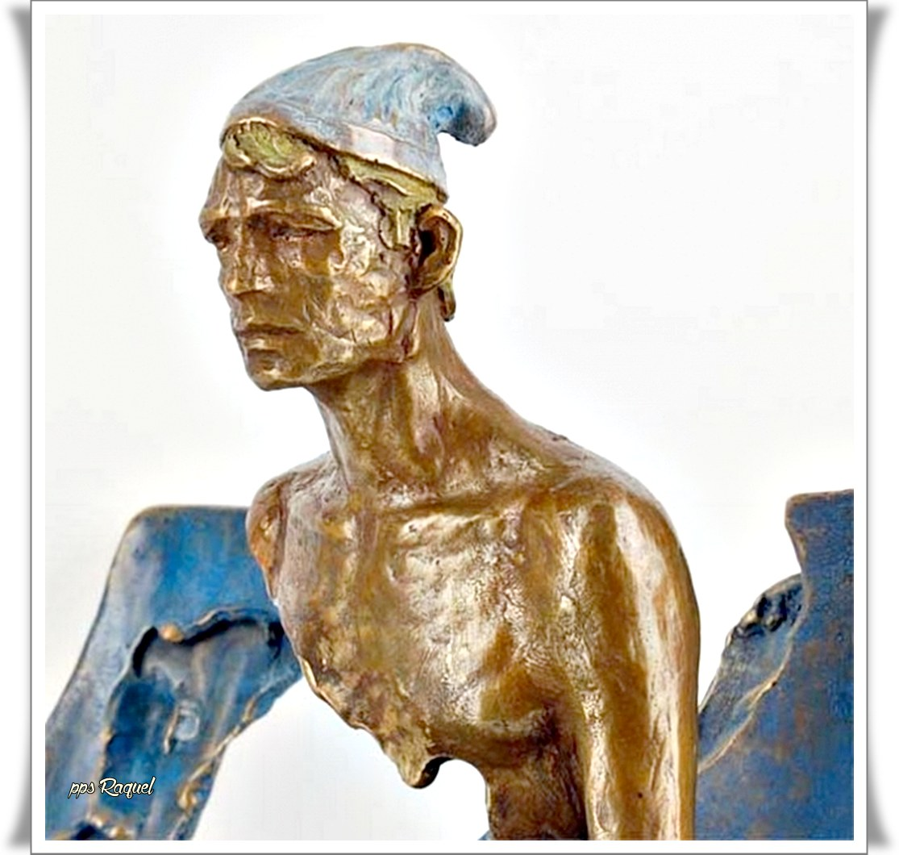

Slide 23
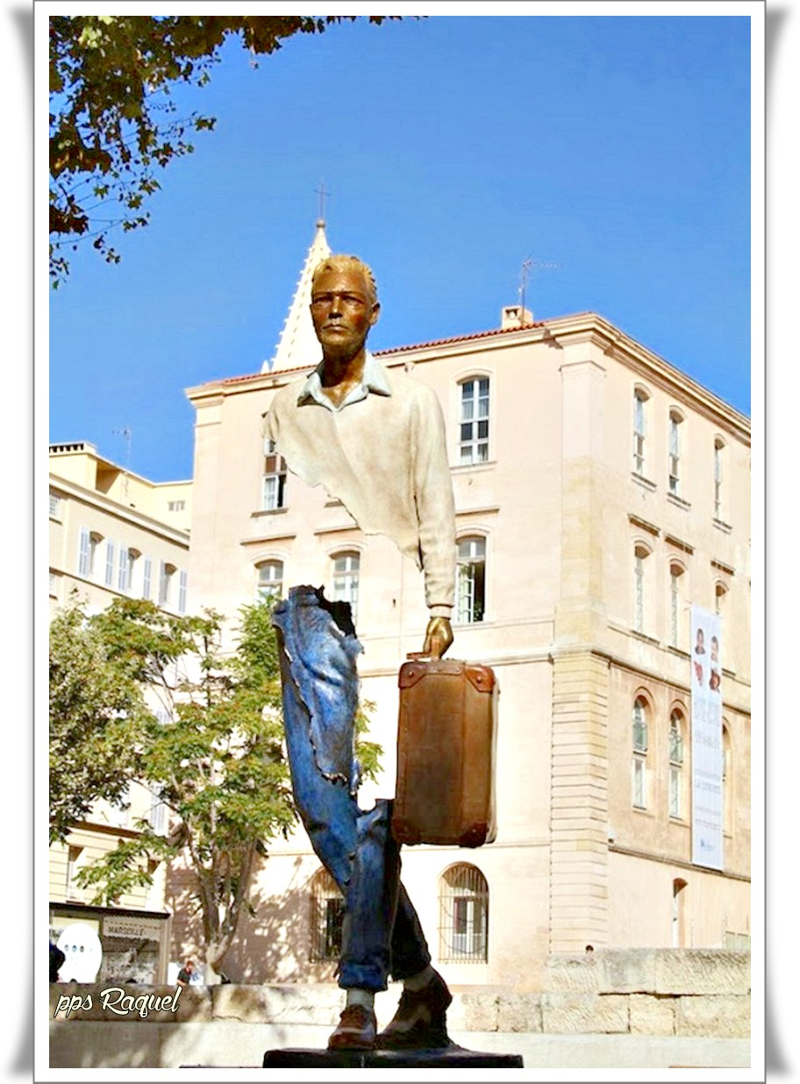
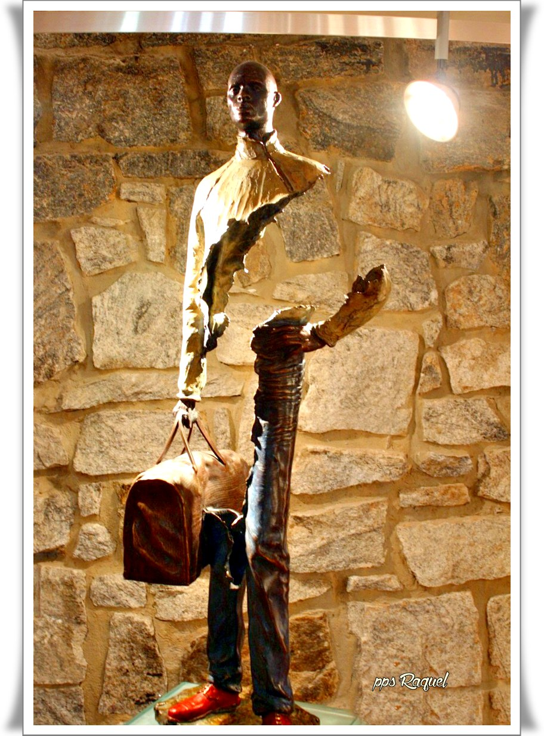

Slide 24
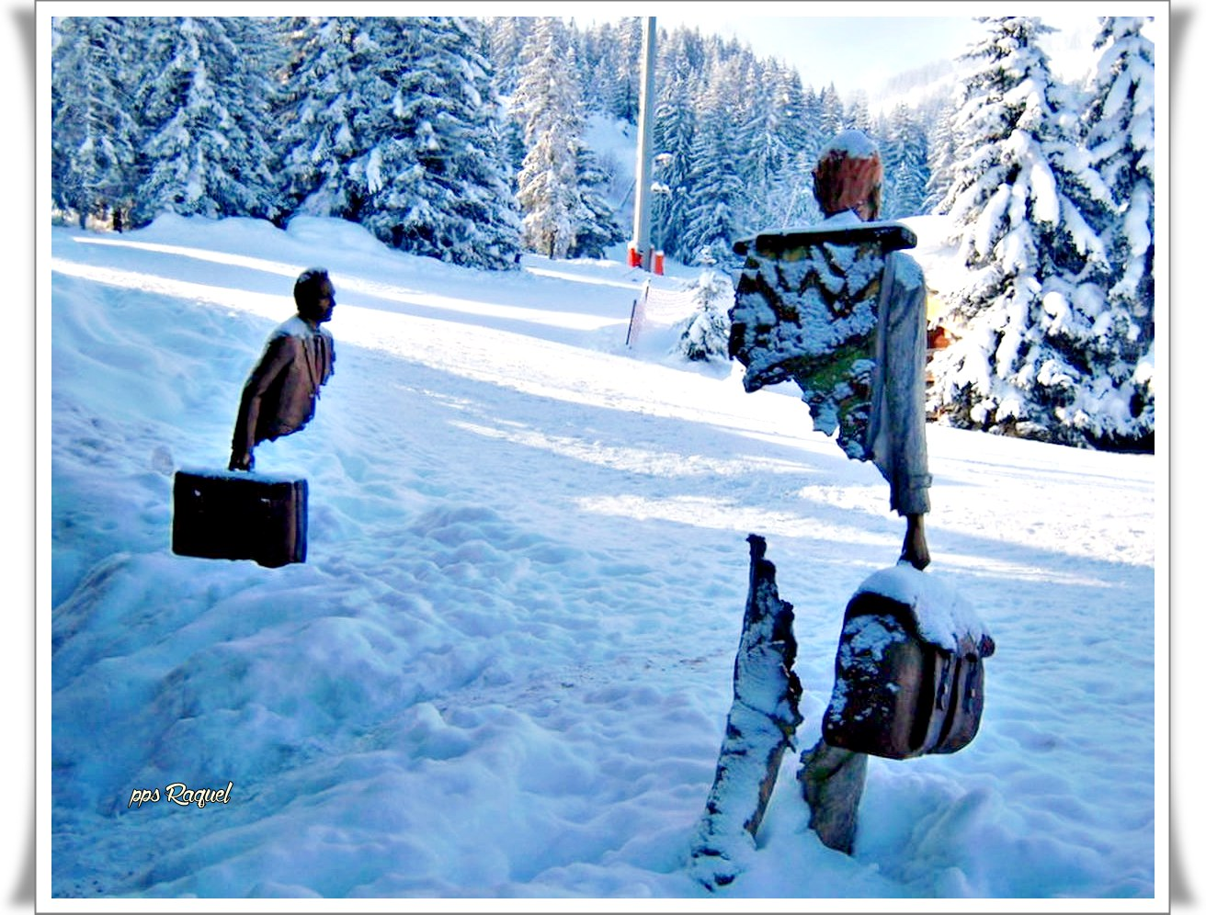

Slide 25
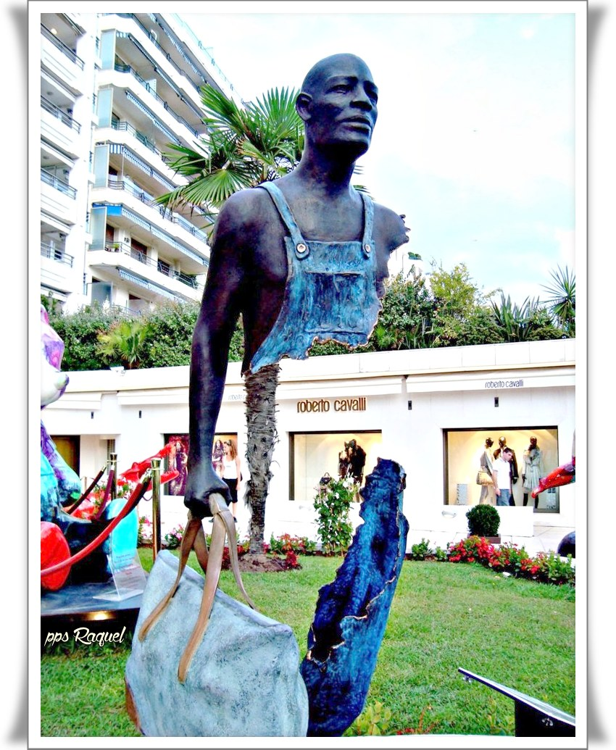
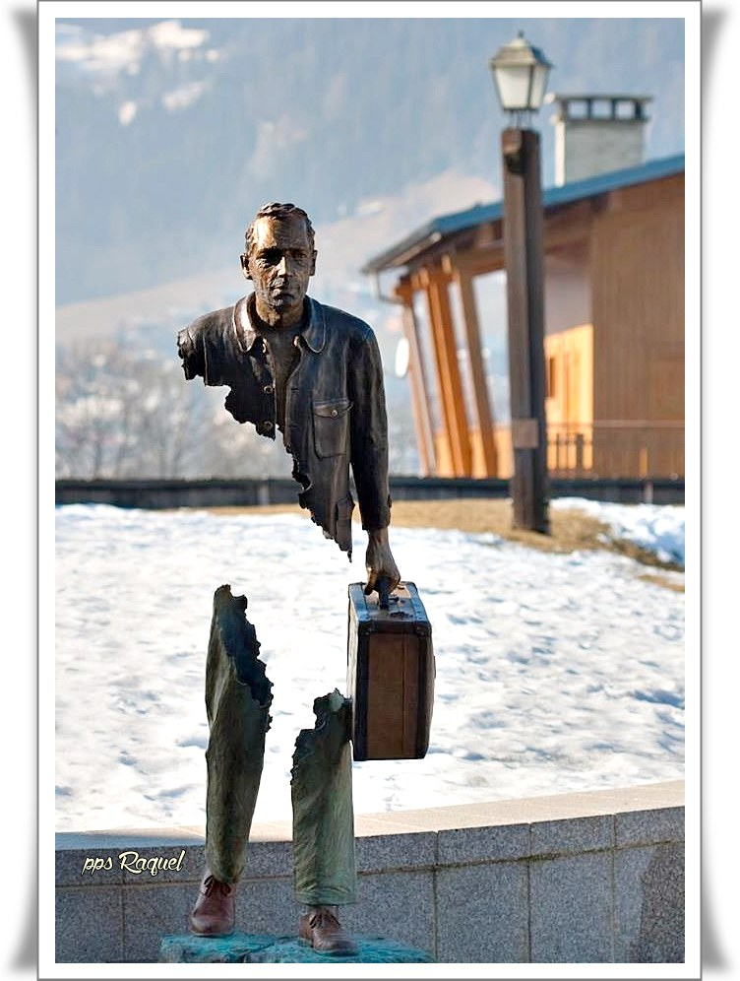

Slide 26
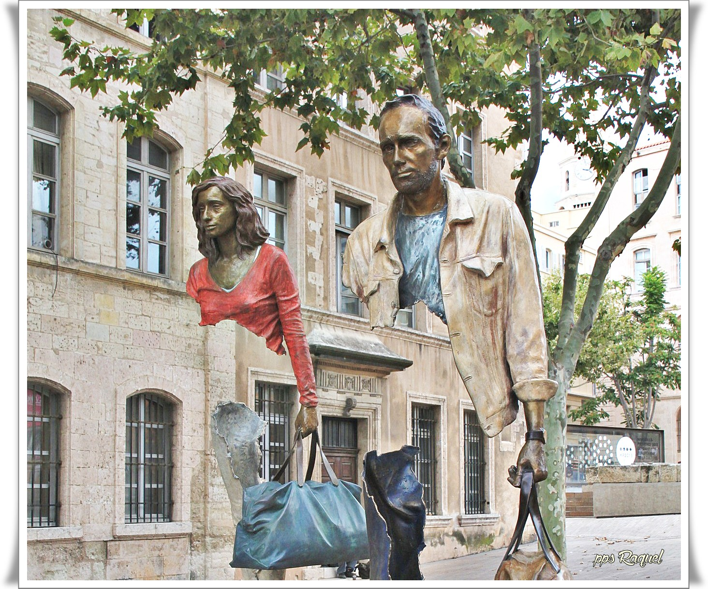

Slide 27
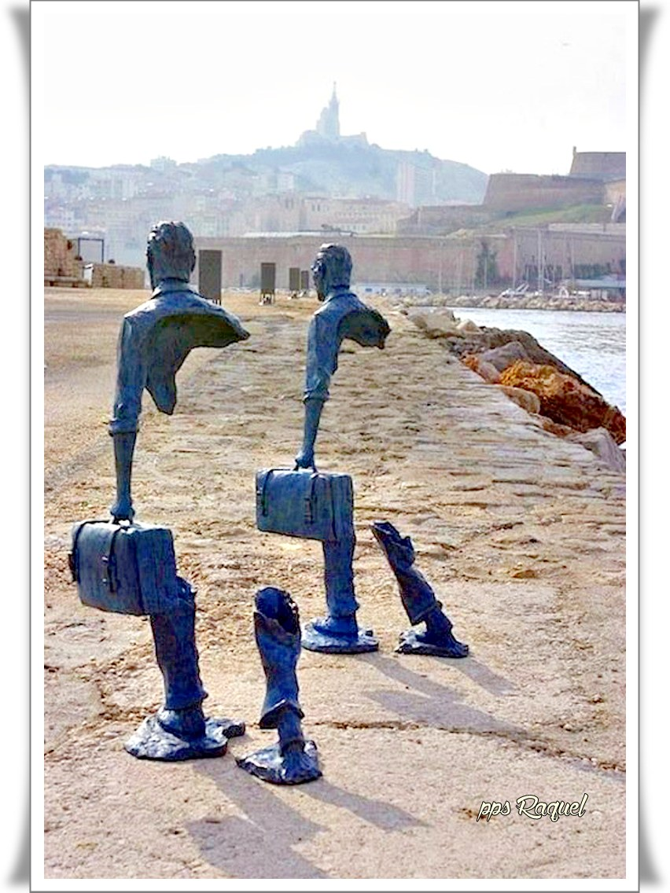

Slide 28
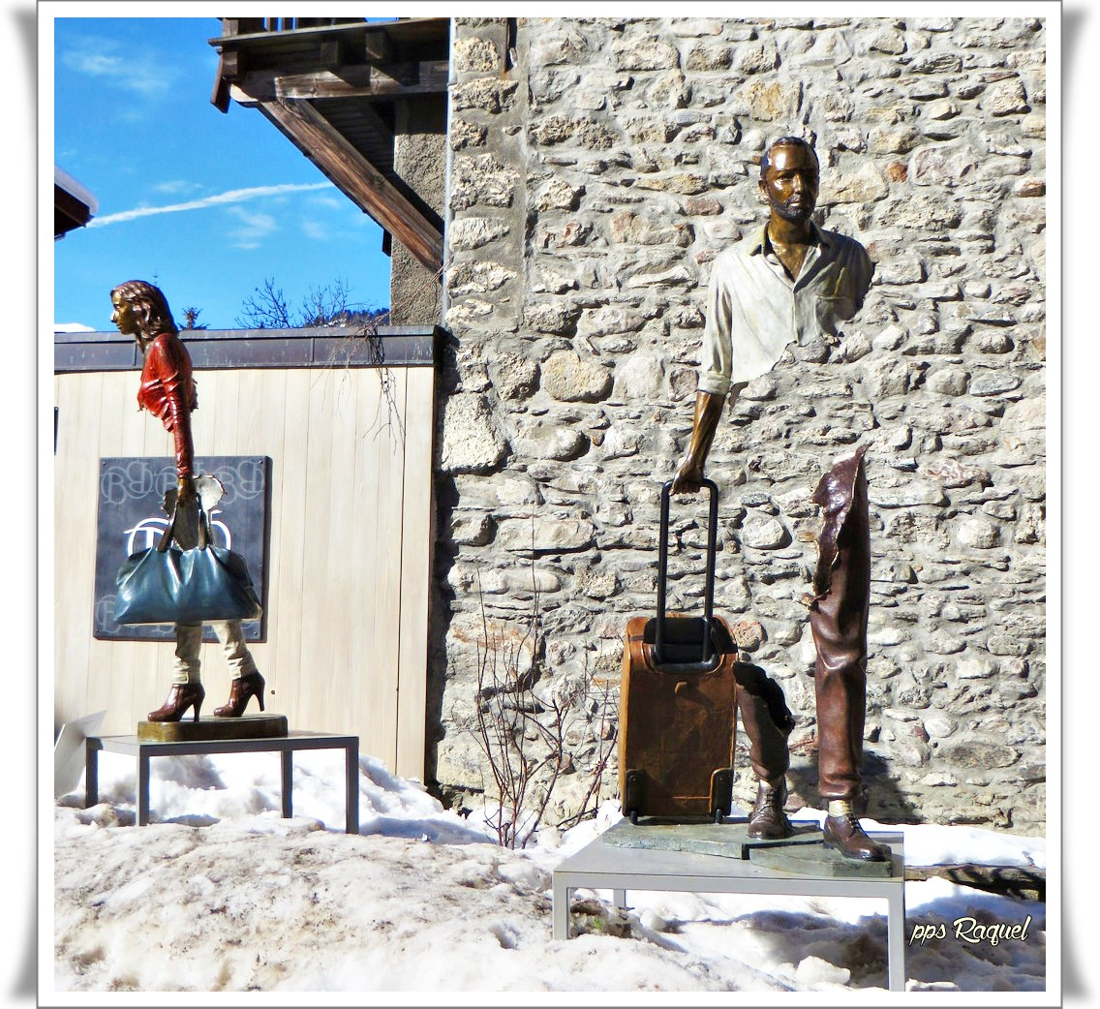

Slide 29
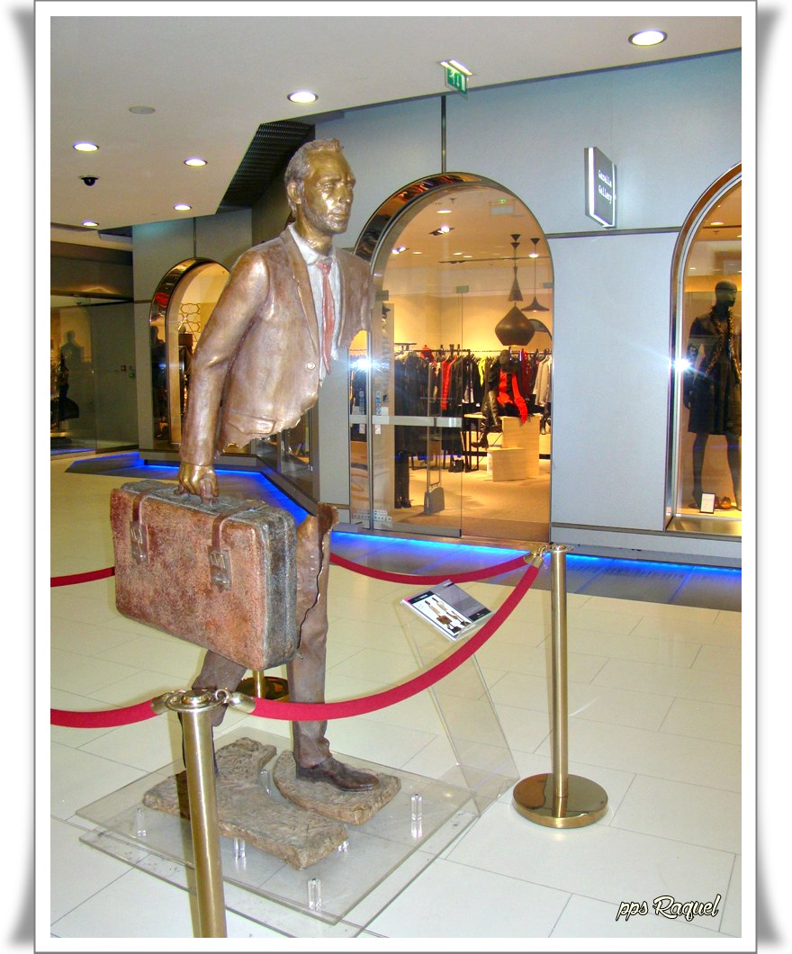
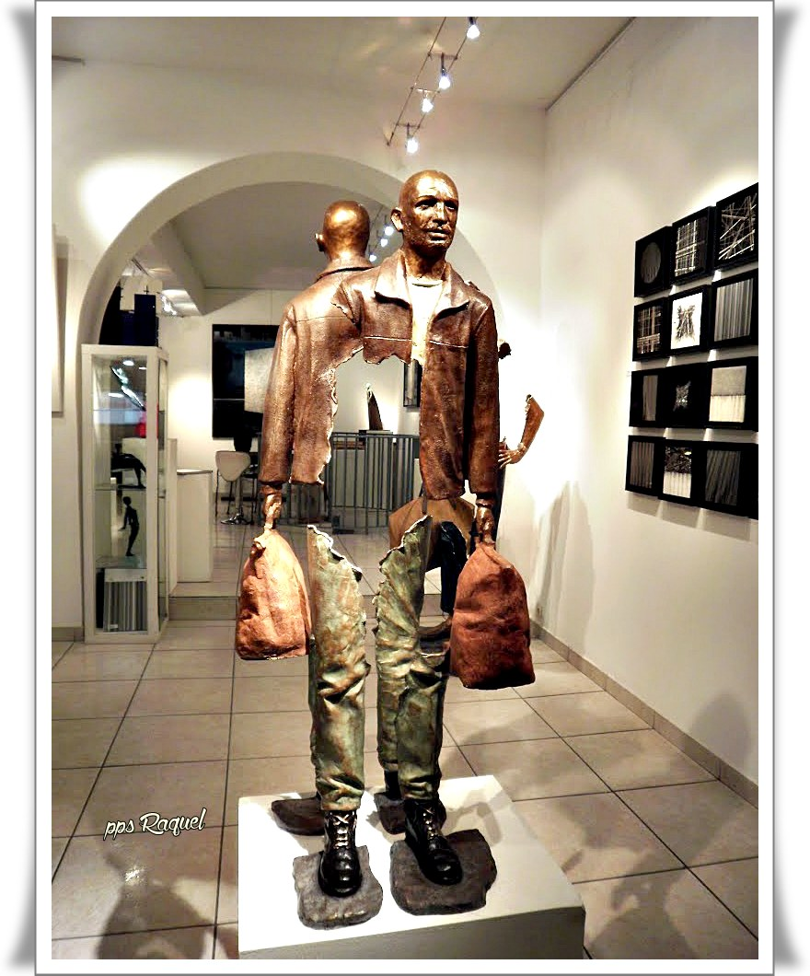

Slide 30
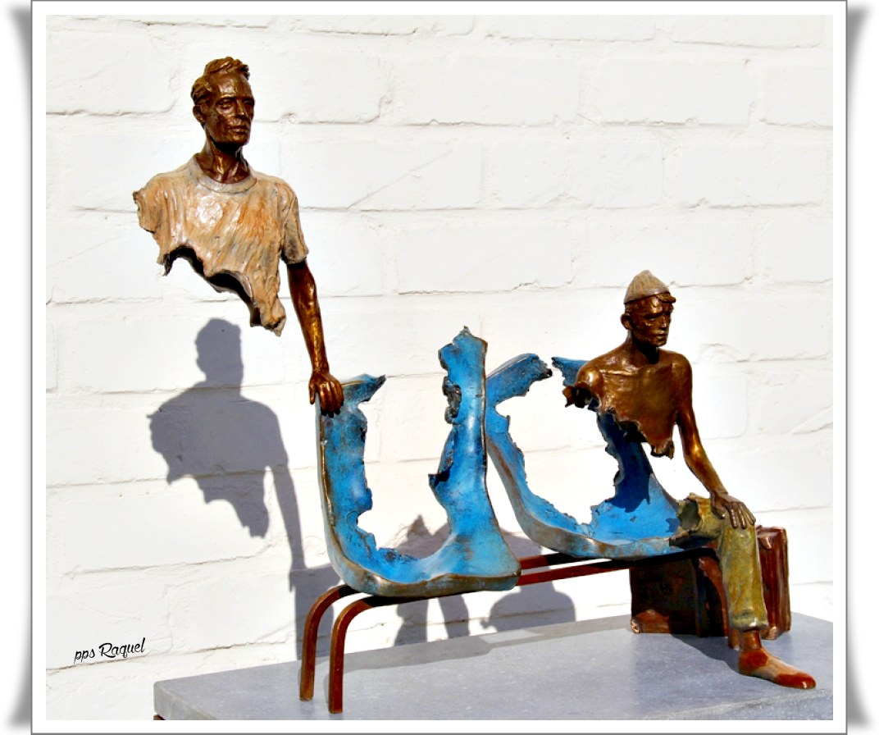

Slide 31
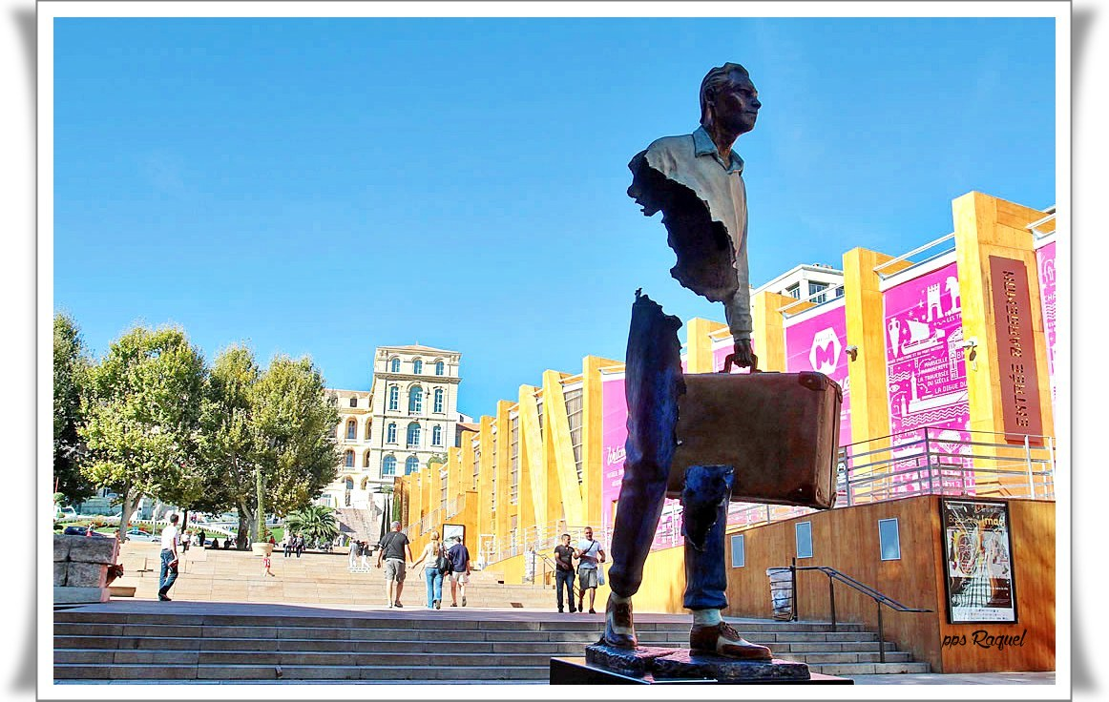

Slide 32
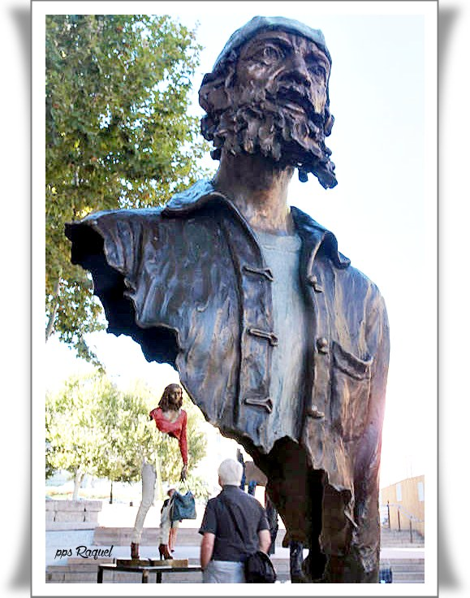
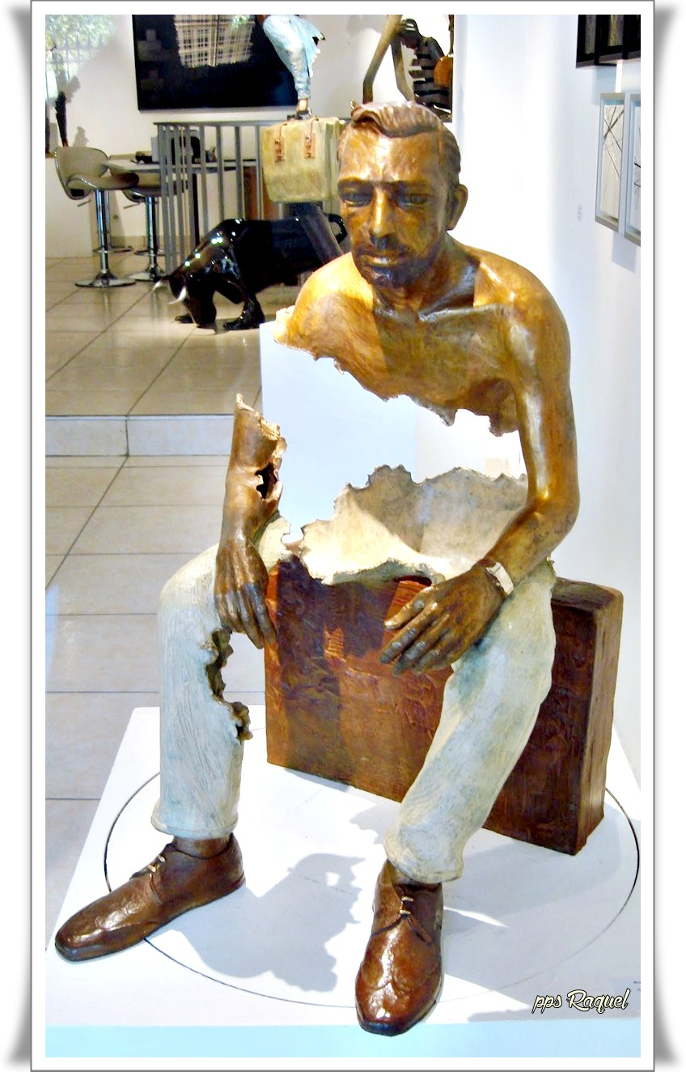

Slide 33
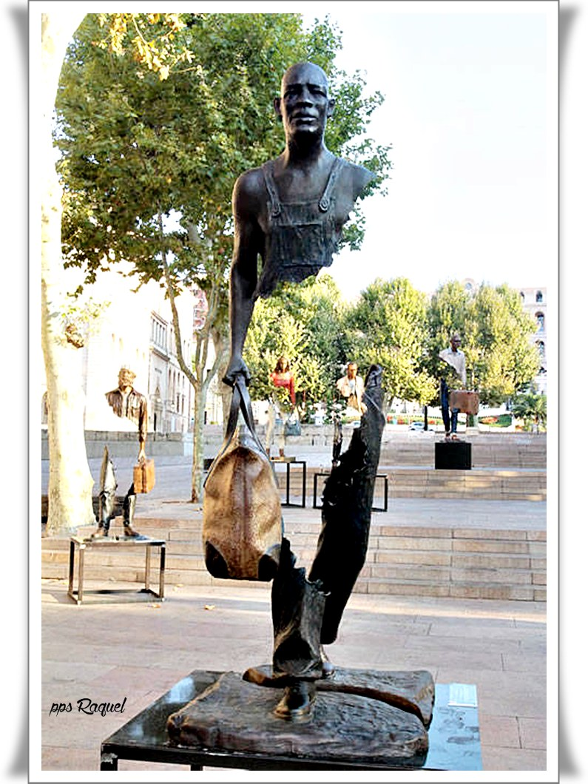
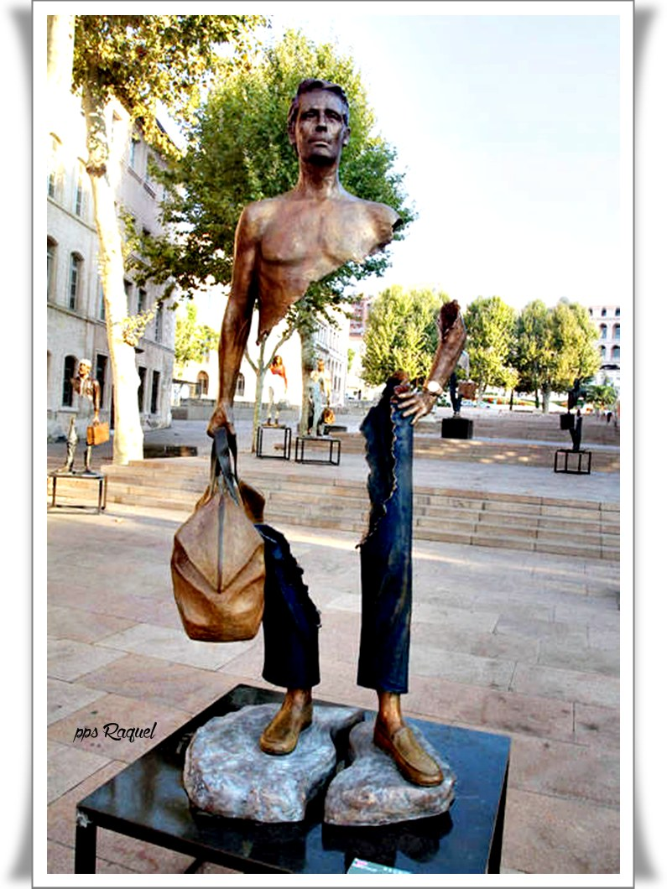

Slide 34
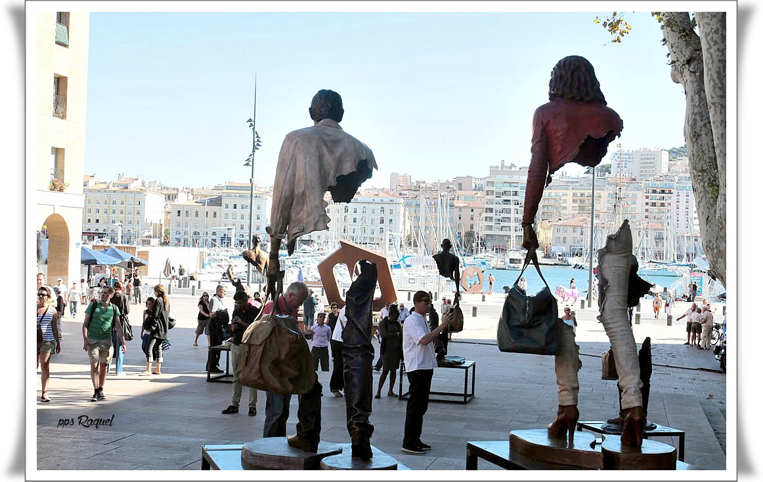

Slide 35
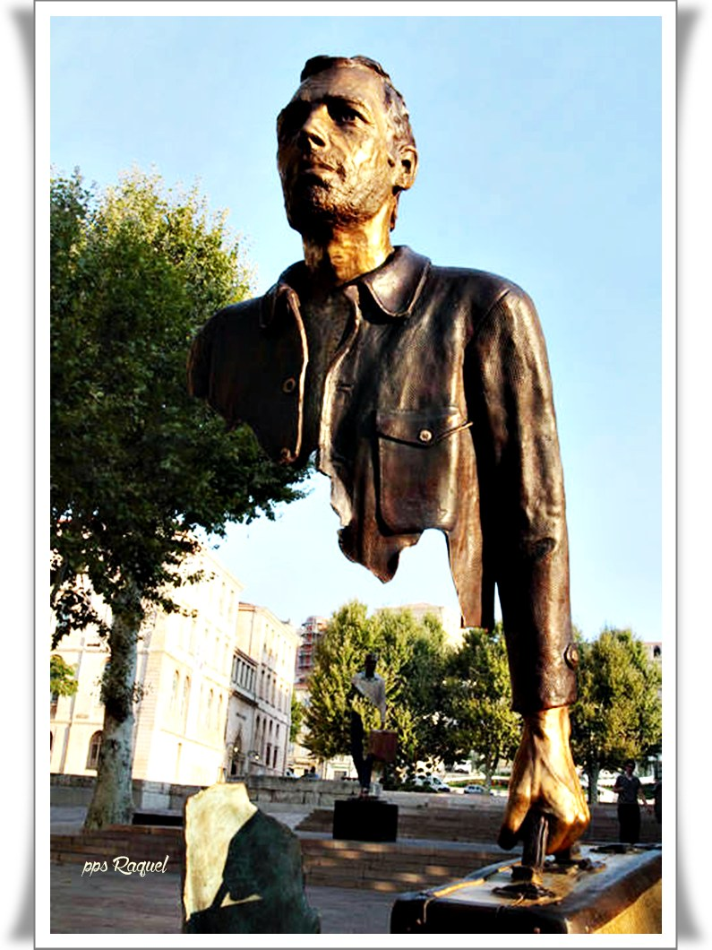
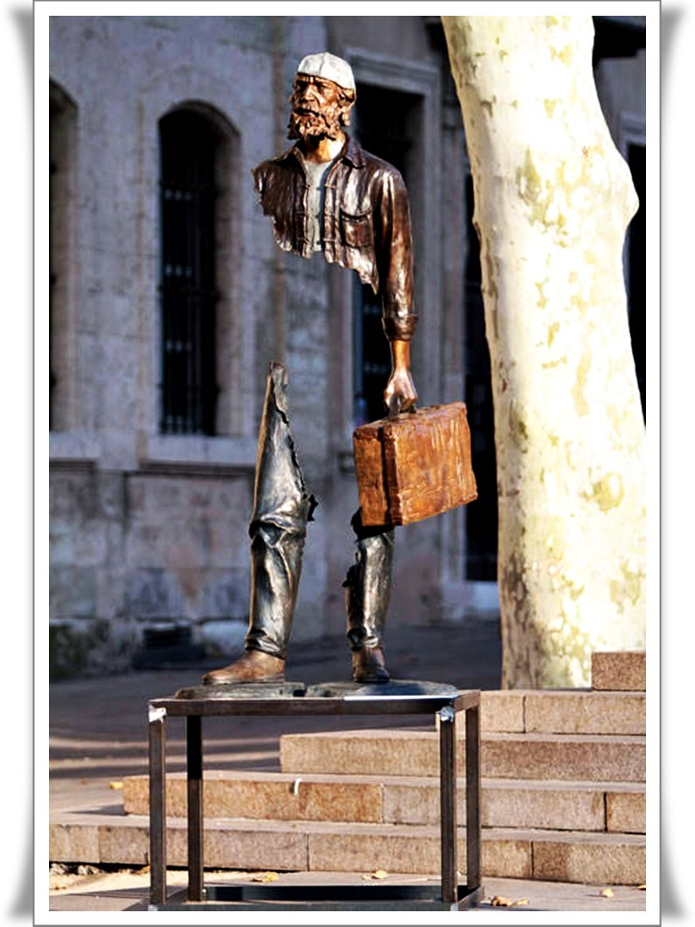

Slide 36
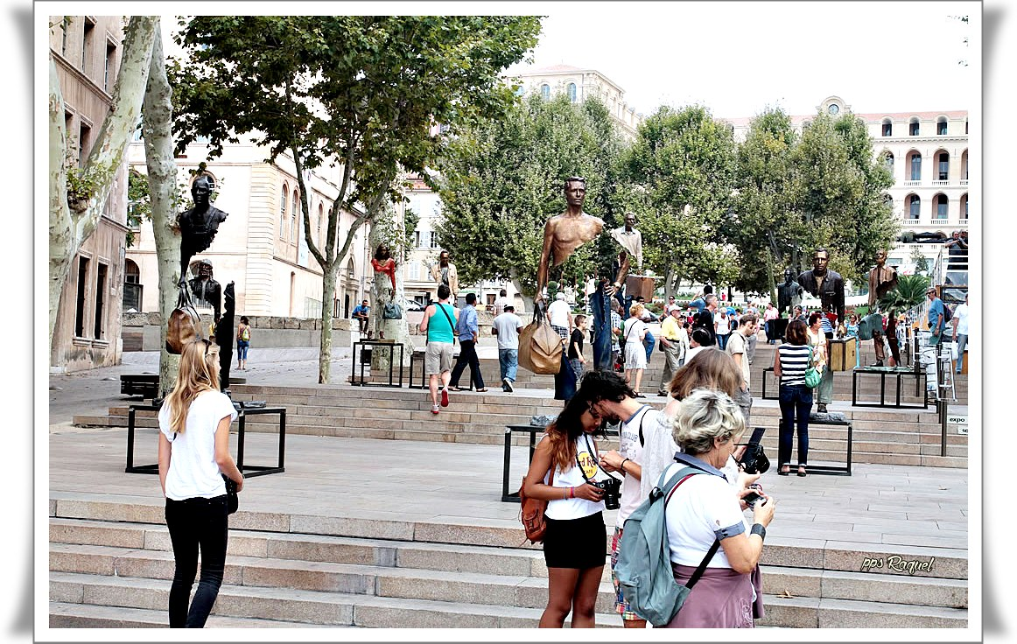

Slide 37
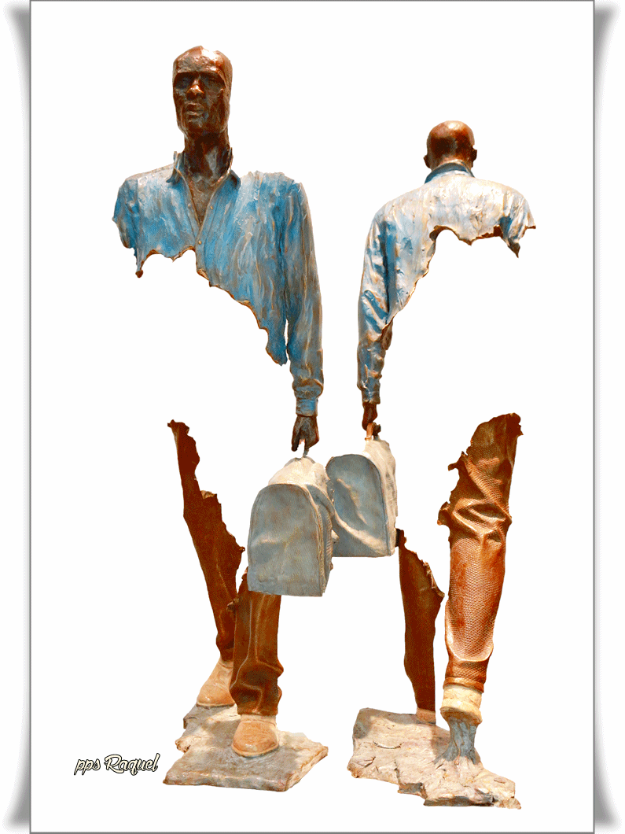
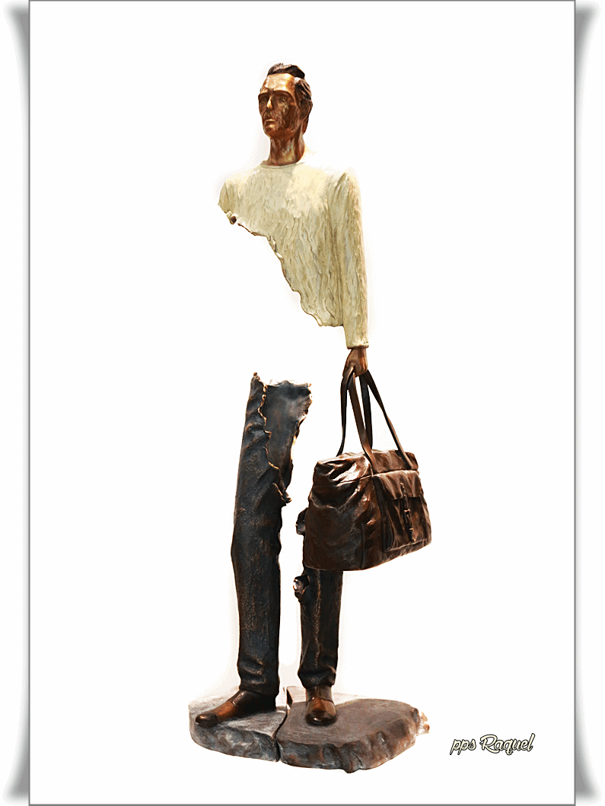

Slide 38
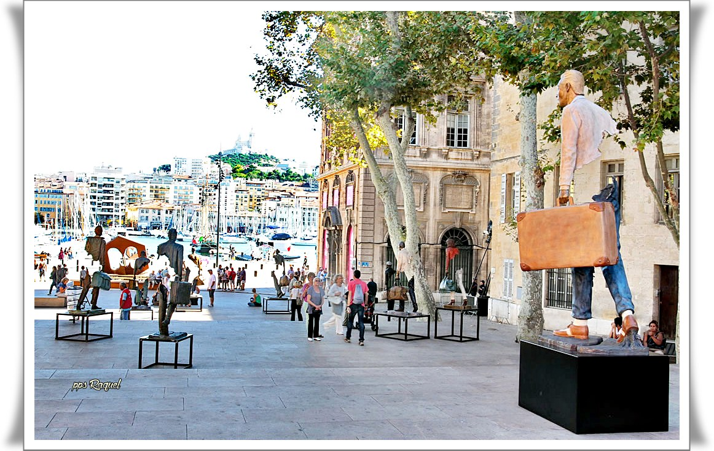

Slide 39
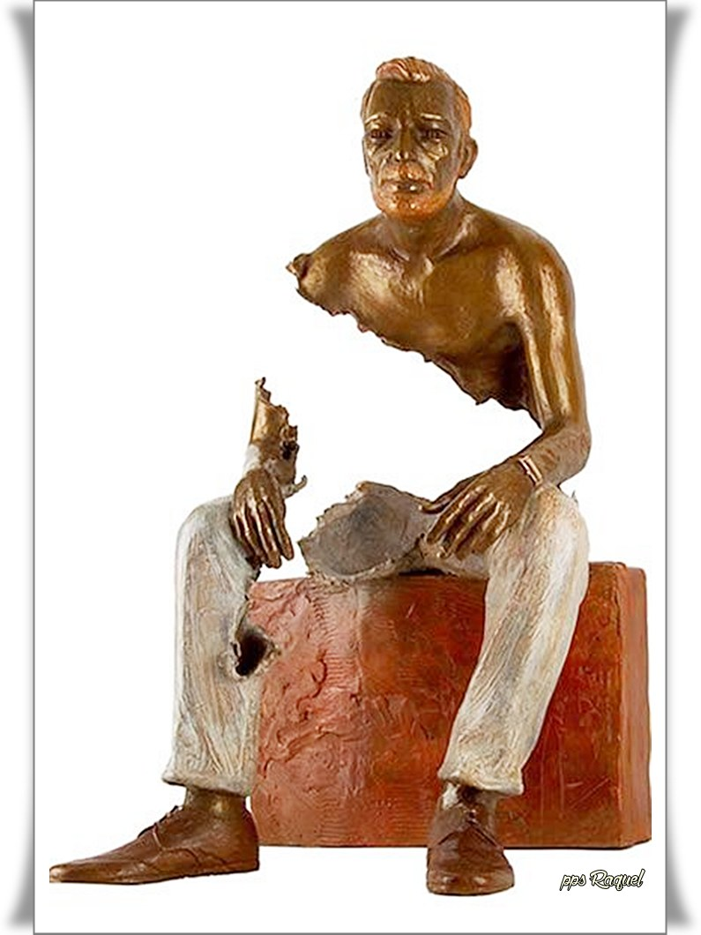
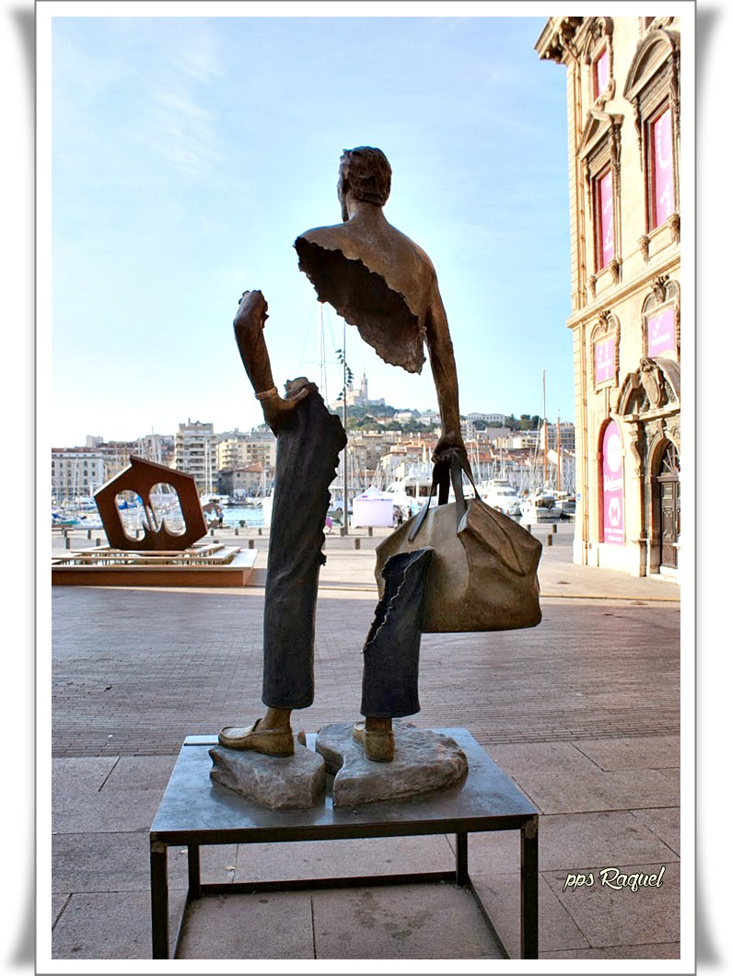

Slide 40


Slide 41


Slide 42



Slide 43


Slide 44


Slide 45


Slide 46



Slide 47



Slide 48


Slide 49


Slide 50


Slide 51


Slide 52

Raquel

Slide 53









¿Te ha gustado?
Puedes ver más entrando
Aquí
Además puedes recibir powerpoints en tu correo electrónico suscribiéndote aquí:
Esta presentación powerpoint ha sido creada y compartida única y exclusivamente para mispps.com

